Slide 1


DEPARTAMENTO DE ELÉCTRICA, ELECTÓNICA Y TELECOMUNICACIONES
CARRERA DE INGENIERÍA EN ELECTRÓNICA, AUTOMATIZACIÓN Y CONTROL
PROYECTO DE INVESTIGACIÓN PREVIO A LA OBTENCIÓN DEL TÍTULO DE INGENIERO
EN ELECTRÓNICA, AUTOMATIZACIÓN Y CONTROL
TEMA:
“AJUSTE DE LOS PARÁMETROS DEL CONTROLADOR FUZZY LOGIC DEL SISTEMA DE GESTIÓN ENERGÉTICA DE UNA MICRORRED ELECTROTÉRMICA MEDIANTE EL ALGORITMO DE BÚSQUEDA DE CUCKOO”
Elaborado por:
Gabriel Mauricio García Gutiérrez
Director del Proyecto:
Ing. Diego Arcos Avilés PhD.
Sangolquí, 2019

Slide 2
ÍNDICE
Antecedentes
Objetivos
Microrred Electrotérmica y Estrategia de Gestión Energética
Ajuste de Parámetros del FLC mediante el Algoritmo de Búsqueda de Cuckoo
Análisis de Resultados
Conclusiones y Recomendaciones
Trabajos Futuros

Slide 3
ÍNDICE
Antecedentes
Objetivos
Microrred Electrotérmica y Estrategia de Gestión Energética
Ajuste de Parámetros del FLC mediante el Algoritmo de Búsqueda de Cuckoo
Análisis de Resultados
Conclusiones y Recomendaciones
Trabajos Futuros

Slide 4
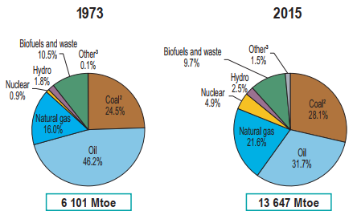
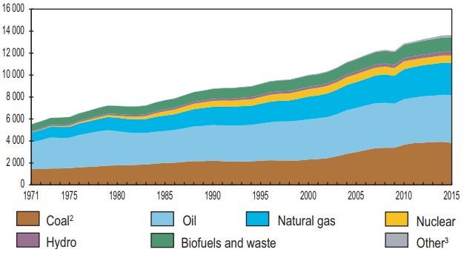
Antecedentes
Demanda Energética
El suministro total de energía primaria se incrementó de 6101 Mtoe en 1973 a 13647 Mtoe en 2015 (incremento del consumo energético del 124%).
Figura 1. Suministro mundial total de energía primaria (1971 - 2015).
Fuente: (International Energy Agency, 2017).
Figura 2. Contribución energética por combustible.
Fuente: (International Energy Agency, 2017b).
El incremento en el consumo de energía durante los años ha tenido incidencia en la concentración de gases de efecto invernadero (GHG) en la atmósfera.
Notes:
Energía primaria es la energía disponible energía disponible en la naturaleza, antes de ser convertida o transformada.
MTOE: millones de toneladas de petróleo equivalente
Coal: carbón

Slide 5

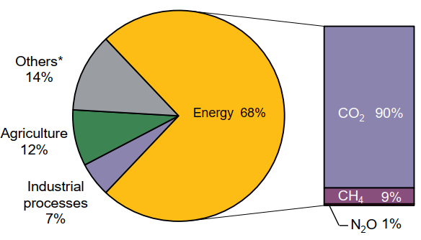
Antecedentes
Demanda Energética
Incremento significativo de la concentración de dióxido de carbono en la atmósfera, de 280 ppm en la era preindustrial a 403 ppm en 2016,
Incremento significativo de la concentración de metano y óxido nitroso.
En la actualidad, la demanda energética es responsable 68% del total de emisiones de GHG.
Figura 3. Fuentes generadoras de GHG.
Fuente: (International Energy Agency, 2017).
Figura 4. Energía limpia.
Notes:
ha surgido en el mundo entero necesidad de hacer frente a las emisiones de GHG;
es así como muchos países en el mundo han centrado sus esfuerzos en mejorar la eficiencia energética e incrementar la producción de energía limpia

Slide 6
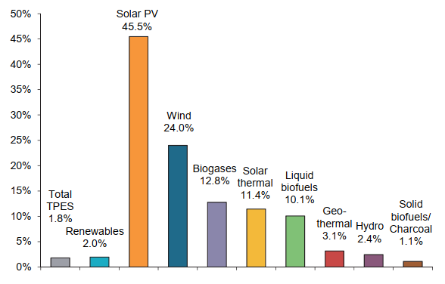
Antecedentes
Fuentes de Energía Renovable
Incremento sustancial del uso de energías renovables (RES), donde la energía solar fotovoltaica (PV) y la energía eólica (WT) son el tipo de RES que han representado el mayor crecimiento.
Figura 5. Tasa de crecimiento anual de fuentes de energía renovable (1990 - 2015).
Fuente: (International Energy Agency, 2017c).
Notes:
, los beneficios que las RES han demostrado en los últimos años, como reducción de la emisión de GHG han favorecido el desarrollo y desempeño de los sistemas de generación distribuida (DG)

Slide 7
Antecedentes
Los Sistemas de Generación Distribuida y la Microrred
Un sistema de generación distribuida consta de “pequeñas” fuentes de energía y su empleo junto a fuentes de energía tradicional ha supuesto un reto para los investigadores, quienes desarrollaron las microrredes como solución a dicho problema.
Una microrred es una red de distribución de bajo voltaje que consta de cargas, elementos de generación distribuida y sistemas de almacenamiento que están conectados a la red de suministro principal en un punto de acoplamiento común (PCC), con una estrategia de gestión energética (EMS) asociada que les permite una operación confiable, segura y económica
Notes:
celdas solares, celdas de combustible, paneles fotovoltaicos, turbinas eólicas, baterías, ultra capacitores, entre otros .
fluctuaciones inesperadas en la respuesta de las RES las cuales pueden incidir en el voltaje y frecuencia de la red
requerimientos de electrónica de potencia
diferentes métodos de control y despacho
En la actualidad el diseño del EMS se enfoca principalmente a disminuir las fluctuaciones y rampas de potencia del perfil intercambiado con la red eléctrica.

Slide 8
ÍNDICE
Antecedentes
Objetivos
Microrred Electrotérmica y Estrategia de Gestión Energética
Ajuste de Parámetros del FLC mediante el Algoritmo de Búsqueda de Cuckoo
Análisis de Resultados
Conclusiones y Recomendaciones
Trabajos Futuros

Slide 9
Objetivos
Objetivo General
Desarrollar el algoritmo de búsqueda de Cuckoo para realizar el ajuste de los parámetros del controlador Fuzzy Logic del sistema de gestión energética de una microrred electrotérmica doméstica conectada a red.
Objetivos Específicos
Definir una función de costo que incluya todos los criterios de calidad de la gestión energética para evaluar la optimización de la EMS.
Implementar el algoritmo de búsqueda de Cuckoo para realizar el ajuste de parámetros de un FLC para el EMS de una microrred electrotérmica residencial.
Comparar el perfil intercambiado con la red eléctrica obtenido con el EMS basado en un controlador Fuzzy Logic optimizado mediante algoritmos heurísticos y mediante el algoritmo metaheurístico de búsqueda de Cuckoo.

Slide 10
ÍNDICE
Antecedentes
Objetivos
Microrred Electrotérmica y Estrategia de Gestión Energética
Ajuste de Parámetros del FLC mediante el Algoritmo de Búsqueda de Cuckoo
Análisis de Resultados
Conclusiones y Recomendaciones
Trabajos Futuros

Slide 11
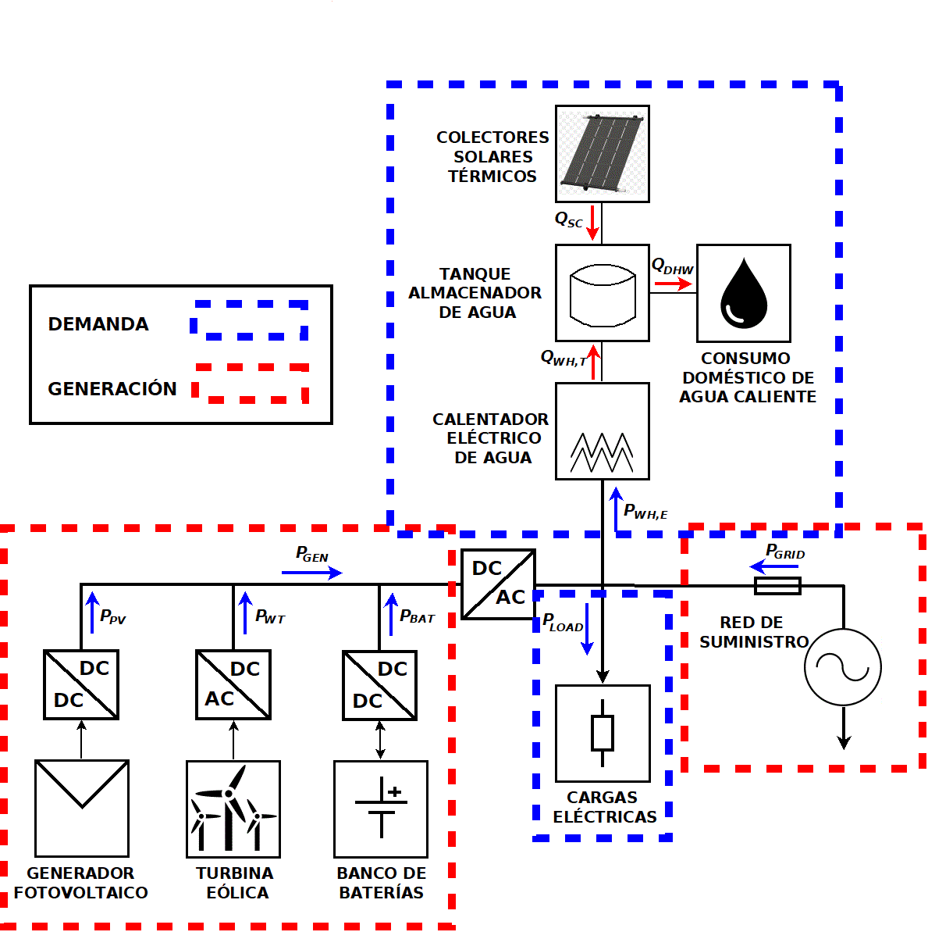
Microrred Electrotérmica
Arquitectura
Sistema híbrido de energía renovable:
Generador fotovoltaico (PV) → 6 kW
Turbina eólica (WT) → 6 kW
Sistema de almacenamiento de energía:
Banco de baterías plomo-ácido → 72 kWh
Demanda de carga doméstica:
Cargas eléctricas típicas → 7 kWh
Figura 6. Arquitectura de la Microrred Electrotérmica.
Fuente: (D. Arcos-Avilés, Sotomayor, et al., 2017) ©2017 IEEE

Slide 12
Microrred Electrotérmica
Arquitectura
Sistema doméstico de agua caliente sanitaria:
Calentador eléctrico de agua (EWH) → 2 kW
Colectores solares térmicos → 2 kW
Sistema de almacenamiento térmico → 800 L
Consideraciones
Dirección de las flechas: flujo de energía > 0
Descarga de la batería.
Carga de la batería.
La MG absorbe potencia de la red.
Figura 7. Arquitectura de la Microrred Electrotérmica.
Fuente: (D. Arcos-Avilés, Sotomayor, et al., 2017) ©2017 IEEE
La MG suministra potencia a la red.

Slide 13
Microrred Electrotérmica
Consideraciones
Potencia de generación renovable:
Potencia neta de la microrred:
Potencia intercambiada con la red eléctrica:
Figura 8. Arquitectura de la Microrred Electrotérmica.
Fuente: (D. Arcos-Avilés, Sotomayor, et al., 2017) ©2017 IEEE

Slide 14
Estrategia de Gestión Energética
Objetivos de la Estrategia de Gestión Energética
Minimizar las fluctuaciones perfil del potencia que la microrred intercambia con la red eléctrica.
Emplear la energía almacenada por el BEES para cubrir parte de la energía requerida por el EWH y mantener la temperatura del agua en el tanque en un rango de temperaturas máxima y mínima de 45ºC y 65ºC.
Mantener el valor central de SOC de la batería cercano al 75% de su capacidad nominal.

Slide 15

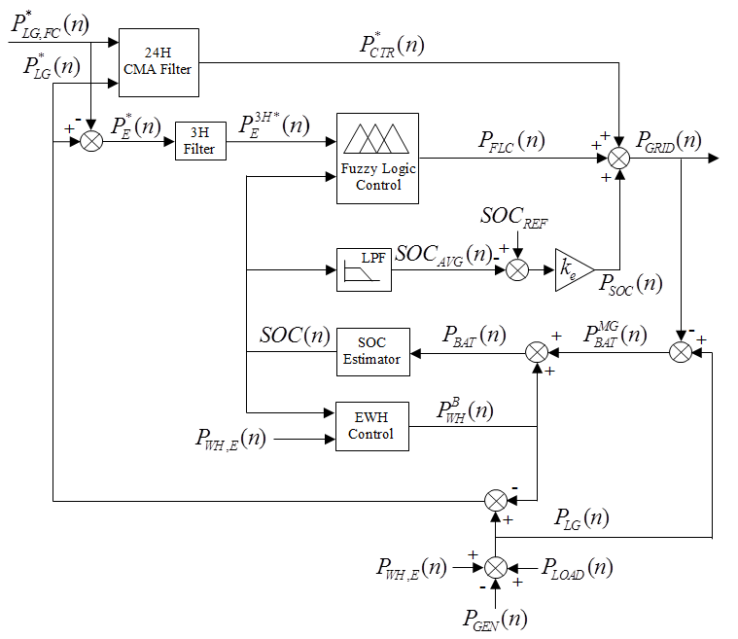


Estrategia de Gestión Energética
Block 2
Block 1
Figura 9. Diagrama de bloques Fuzzy EMS-FC.
Fuente: (Diego Arcos-Avilés, Guinjoan, et al., 2018) ©2018 IEEE.

Slide 16
Estrategia de Gestión Energética
Criterios de Calidad de la Gestión Energética
Pico máximo del perfil de potencia:
Máxima potencia inyectada por la red eléctrica en un año.
Pico mínimo del perfil de potencia:
Máxima potencia absorbida por la red eléctrica en un año.
Rango de variación de potencia:
Cuantifica la eficacia de la estrategia de gestión.
Máxima rampa de potencia:
Máxima tasa de cambio del perfil de red en un año.

Slide 17
Estrategia de Gestión Energética
Criterios de Calidad
Rampa media de potencia:
Valor medio anual de las pendientes del perfil de red.
Variabilidad del perfil de red:
Mide la estabilidad del perfil intercambiado con la red. Evalúa frecuencias con períodos de variación de una semana o menos.
Notes:
Este criterio evalúa únicamente frecuencias con periodos de variación de una semana o menos, debido a que la estrategia de gestión busca compensar las variaciones diarias de potencia

Slide 18
ÍNDICE
Antecedentes
Objetivos
Microrred Electrotérmica y Estrategia de Gestión Energética
Ajuste de Parámetros del FLC mediante el Algoritmo de Búsqueda de Cuckoo
Análisis de Resultados
Conclusiones y Recomendaciones
Trabajos Futuros

Slide 19
Ajuste de Parámetros del FLC
Algoritmo de Búsqueda de Cuckoo
Algoritmo inspirado en la naturaleza basado en el comportamiento de parasitismo de puesta de ciertas especies de aves cuckoo, que consiste en la puesta de sus huevos en nidos de otras aves para que sean criados por estas.
Cada cuckoo pone un huevo a la vez y lo deja en un nido elegido al azar.
Los mejores nidos con los mejores huevos pasarán a las siguientes generaciones.
El número de nidos disponibles es fijo, y el huevo depositado por un cuckoo tiene una probabilidad de ser descubierto, p_{a} ϵ [0.1].
Intensificación mediante vuelos de Lévy y Diversificación mediante el parámetros de conmutación p_{a}.

Slide 20
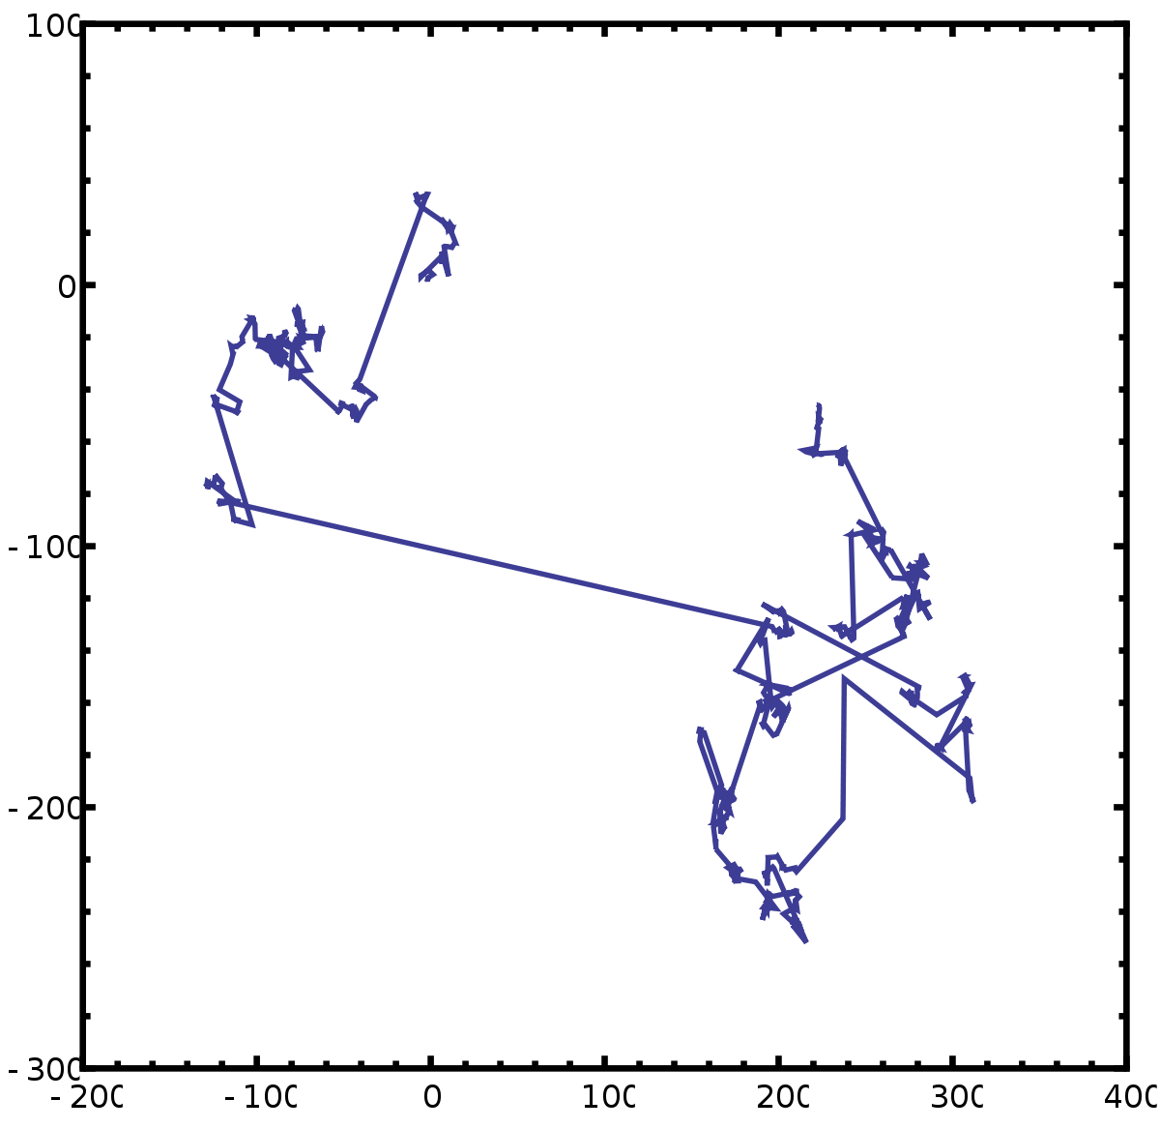
Ajuste de Parámetros del FLC
Vuelos de Lévy
Son procesos estocásticos que modelan las características que presentan algunas especies de aves y mamíferos en la búsqueda de alimento dentro de un hábitat natural desconocido. Se define como un recorrido aleatorio, cuya longitud de desplazamiento se extrae de una distribución de Lévy con varianza y media infinita.
Figura 10. Vuelos de Lévy,

Slide 21
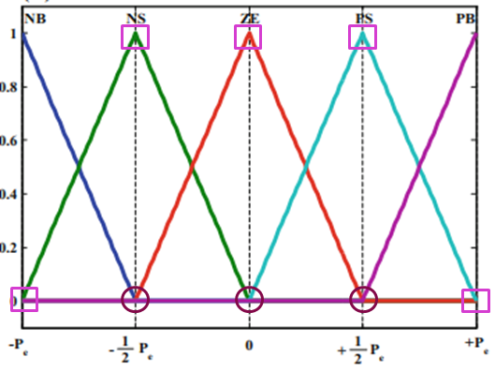
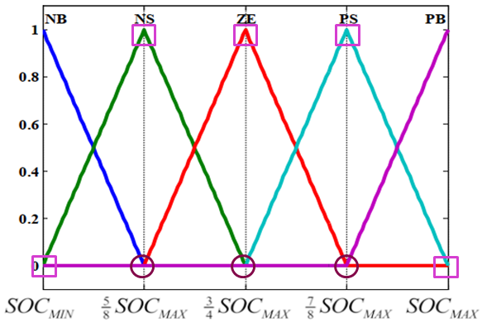
Ajuste de Parámetros del FLC
Definición de Parámetros a Optimizar
Entrada: Error de Predicción
Entrada: Estado de Carga
Figura 11. Definición inicial de funciones de pertenencia para la entrada P_{E}.
Fuente: (D. Arcos-Avilés et al., 2016). ©2016 IEEE.
Figura 12. Definición inicial de funciones de pertenencia para la entrada SOC.
Fuente: (Diego Arcos-Avilés, Pascual, et al., 2018). ©2018 IEEE..

Slide 22
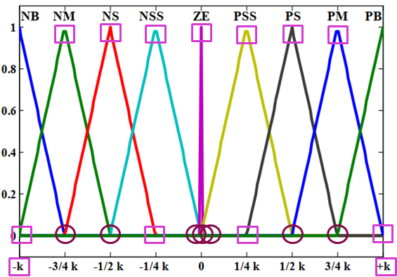
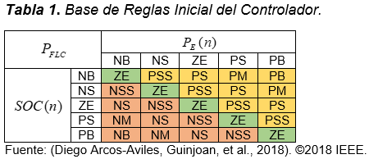
Ajuste de Parámetros del FLC
Definición de Parámetros a Optimizar
Salida: Potencia del Controlador
Base de Reglas:
Figura 13. Definición inicial de funciones de pertenencia para la salida P_{FLC}.
Fuente: (D. Arcos-Avilés, Sotomayor, et al., 2017). ©2017 IEEE.
Número total de parámetros a optimizar

Slide 23
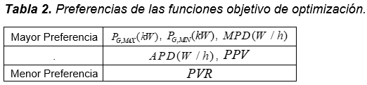
Ajuste de Parámetros del FLC
Función de Costo
Minimizar:
Sujeto a:
Función de costo:

Slide 24
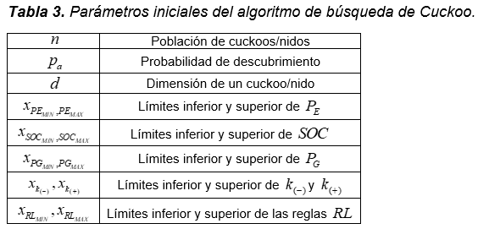
Ajuste de Parámetros del FLC
Inicialización del Algoritmo
Generación de población inicial
Se genera un conjunto de soluciones muestreadas aleatoriamente del espacio de búsqueda definido de acuerdo a las condiciones del problema.

Slide 25
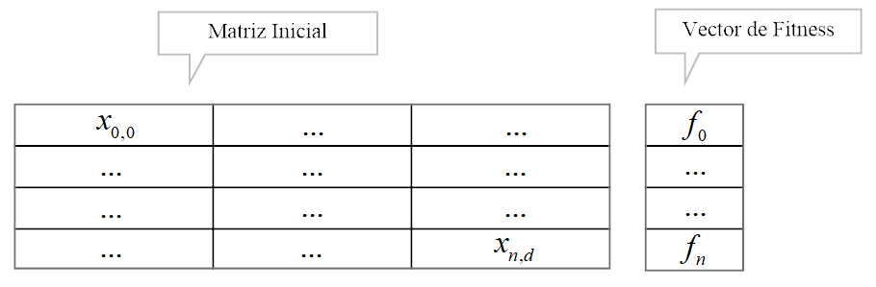
Ajuste de Parámetros del FLC
Generación de población inicial
Figura 14. Generación de población inicial de nidos.
Se genera un conjunto de soluciones muestreadas aleatoriamente del espacio de búsqueda definido de acuerdo a las condiciones del problema.
Las soluciones aleatorias se generan a partir de la distribución inicial de funciones de pertenencia y base de reglas agregando desplazamientos aleatorios.

Slide 26
Ajuste de Parámetros del FLC
Generación de población inicial
Figura 15. Generación de nuevas MF para población inicial.
Notes:
Cabe recalcar que, aunque idealmente los resultados finales del algoritmo deberían ser independientes del procedimiento de inicialización, en la realidad los resultados dependen considerablemente de las soluciones iniciales generadas debido a que al tratarse de un problema complejo y al no conocer la naturaleza del espacio de búsqueda, soluciones iniciales encontradas cercanas a posibles óptimos globales pueden incrementar la probabilidad de que el óptimo global sea encontrado

Slide 27
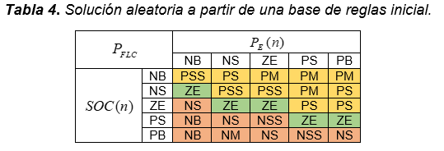
Ajuste de Parámetros del FLC
Generación de población inicial
Notes:
Cabe recalcar que, aunque idealmente los resultados finales del algoritmo deberían ser independientes del procedimiento de inicialización, en la realidad los resultados dependen considerablemente de las soluciones iniciales generadas debido a que al tratarse de un problema complejo y al no conocer la naturaleza del espacio de búsqueda, soluciones iniciales encontradas cercanas a posibles óptimos globales pueden incrementar la probabilidad de que el óptimo global sea encontrado

Slide 28
Ajuste de Parámetros del FLC
Intensificación
Un cuckoo pone un huevo en un nido (se crea una nueva solución) que es muy parecido al huevo ya existente en un nido de la población inicial.
Si el huevo de cuckoo tiene un buen ajuste respecto al huevo del nido, el huevo de cuckoo reemplaza al ya existente, caso contrario, el huevo de cuckoo es destruido por el ave dueña del nido; en otras palabras, solo si las nuevas soluciones creadas (cuckoos) son mejores pasarán a las siguientes generaciones.
Funciones de pertenencia:

Slide 29
Ajuste de Parámetros del FLC
Intensificación
Base de reglas:
Diversificación
Una solución de prueba es generada mediante un valor de “mutación” que se obtiene al calcular el desplazamiento diferencial entre dos soluciones actuales seleccionadas de manera aleatoria y al multiplicar este valor por un número aleatorio. En segundo lugar, una nueva solución se obtiene mediante una “recombinación” resultante entre una solución actual y la solución de prueba

Slide 30
Ajuste de Parámetros del FLC
Figura 16. Diagrama de Flujo del algoritmo implementado.

Slide 31
ÍNDICE
Antecedentes
Objetivos
Microrred Electrotérmica y Estrategia de Gestión Energética
Análisis de Resultados
Conclusiones y Recomendaciones
Trabajos Futuros
Ajuste de Parámetros del FLC mediante el Algoritmo de Búsqueda de Cuckoo

Slide 32
Análisis de Resultados
El proceso de optimización de los parámetros del controlador Fuzzy Logic tomó aproximadamente 960 horas en una computadora Intel(R) Core (TM) i7-4510U CPU(2.00GHz) con el programa Matlab® que ejecutó 300 iteraciones en total para encontrar la solución óptima a la función de costo definida
Entrada: Error de Predicción
Figura 17. MF optimizadas para la entrada P_{E} mediante el algoritmo CS.
Figura 18. MF optimizadas para la entrada P_{E} mediante algoritmos heurísticos.
Fuente: (D. Arcos-Avilés et al., 2016). ©2016 IEEE.

Slide 33
Análisis de Resultados
Entrada: Estado de Carga de Baterías
Figura 19. MF optimizadas para la entrada SOC mediante el algoritmo CS.
Figura 20. MF optimizadas para la entrada SOC mediante algoritmos heurísticos.
Fuente: (Diego Arcos-Avilés, Pascual, et al., 2018). ©2018 IEEE.

Slide 34
Análisis de Resultados
Salida: Potencia del Controlador
Figura 21. MF optimizadas para la salida P_{FLC} mediante el algoritmo CS.
Figura 22. MF optimizadas para la salida P_{FLC} mediante algoritmos heurísticos.
Fuente: (D. Arcos-Avilés, Sotomayor, et al., 2017). ©2017 IEEE.

Slide 35
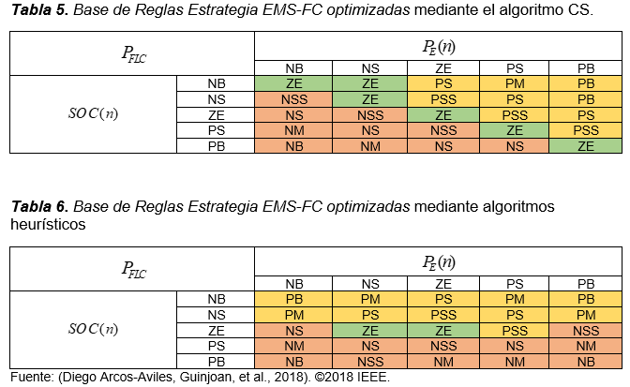
Análisis de Resultados
Base de Reglas del Controlador

Slide 36
Análisis de Resultados
Evaluación de la Estrategia de Gestión Energética
Figura 23. Comparación de SOC de batería.
Figura 24. Comparación de rangos de SOC.
Figura 25. Comparación de perfiles de potencia intercambiada.

Slide 37
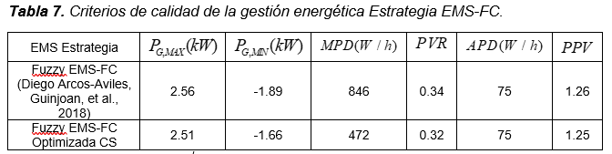
Análisis de Resultados
Evaluación de la Estrategia de Gestión Energética
Figura 26. Comparación de rampas de perfil de potencia.

Slide 38
ÍNDICE
Antecedentes
Objetivos
Microrred Electrotérmica y Estrategia de Gestión Energética
Conclusiones y Recomendaciones
Trabajos Futuros
Ajuste de Parámetros del FLC mediante el Algoritmo de Búsqueda de Cuckoo
Análisis de Resultados

Slide 39
Conclusiones y Recomendaciones
Conclusiones
El presente trabajo ha permitido demostrar la potencialidad del algoritmo metaheurístico inspirado en la naturaleza de búsqueda de Cuckoo en la optimización de problemas a escala global mediante su aplicación en la optimización de los parámetros del controlador Fuzzy Logic del sistema de gestión energética de una microrred electrotérmica.
Para que la optimización se lleve a cabo de manera correcta para cada uno de los parámetros de calidad de una estrategia de gestión energética fue necesario formular una función de costo que abarque cada uno de estos parámetros; además, fue necesario asignar una ponderación específica a cada uno de estos parámetros (objetivos de optimización) de acuerdo a las necesidades específicas del problema.

Slide 40
Conclusiones y Recomendaciones
Conclusiones
La estrategia de gestión energética optimizada cumple con los objetivos de disminuir las fluctuaciones del perfil de potencia intercambiado entre la microrred y la red eléctrica, y mantener el estado de carga del sistema de almacenamiento en un rango seguro, lo cual garantiza el correcto funcionamiento de la microrred.
Anteriormente la optimización de cada uno de los parámetros del FLC se realizaba mediante procedimientos heurísticos de prueba y error que condujeron a una solución buena sin ser necesariamente la mejor posible, aunque en un período de tiempo excesivamente grande. En el presente trabajo, al emplear el algoritmo de búsqueda de Cuckoo para optimizar los parámetros del controlador se tiene certeza de que la solución representa el óptimo global del problema de optimización y con un tiempo de computo menor.

Slide 41
Conclusiones y Recomendaciones
Conclusiones
Para la implementación del algoritmo en el ajuste de parámetros del controlador Fuzzy Logic, fue de vital importancia la creación de nuevas soluciones aleatorias a partir de una distribución inicial simétrica y ordenada ya que así el algoritmo no realiza una búsqueda” ciega”, con esto se logra que las soluciones sean de la forma deseada y que presenten orden y coherencia.
Recomendaciones
Emplear una distribución inicial uniforme para el mapeo de funciones de pertenencia y base de reglas para que las soluciones aleatorias generadas sigan un patrón establecido.
Definir correctamente cada una de las ponderaciones para cada uno de los objetivos de optimización de acuerdo con las preferencias de minimización de cada uno de estos y en base a requerimientos específicos de problema, ya que de esto depende el éxito o no de los resultados.

Slide 42
ÍNDICE
Antecedentes
Objetivos
Microrred Electrotérmica y Estrategia de Gestión Energética
Trabajos Futuros
Ajuste de Parámetros del FLC mediante el Algoritmo de Búsqueda de Cuckoo
Análisis de Resultados
Conclusiones y Recomendaciones

Slide 43
Trabajos Futuros
Trabajos Futuros
En el presente trabajo se realizó un ajuste fuera de línea con datos históricos de consumo y generación; sin embargo, debido a que la estrategia de gestión energética contempla algoritmos de predicción, se puede realizar una optimización en línea para una posterior implementación dentro de una microrred que funciona en tiempo real.
Proponer la realización de un estudio similar empleando otros algoritmos metaheurísticos inspirados en la naturaleza que han mostrado gran potencialidad en optimización de problemas a escala global, tales como: Optimización por Enjambre de Partículas, Algoritmos Genéticos, Evolución Diferencial, entre otros.

Slide 44
GRACIAS
POR SU ATENCIÓN

